Slide 1









L’esprit d’entreprendre au service de la recherche

Slide 2


Introduction : c’est quoi Pépite ?
Pôle Etudiant pour l’Innovation, le Transfert et l’Entrepreneuriat
Dispositif du MESRE depuis 2014, réseau national de 31 Pépite
    - Sensibiliser et accompagner à l’esprit d’entreprendre
    - Tous les étudiants : L1 au doctorat, et jeunes diplômés ( donc jeunes chercheurs)
    100 % gratuit
En région Centre Val de Loire :
  Membres fondateurs UT, UO, INSA mais le dispositif est ouvert à tous les étudiants en ESR Région CVL.
  Portage administratif régional assuré par UT
  Financement actions public doctorant par PUI Loire Valley Innov’
1 équipe répartie sur tout le territoire
- Sur sites 4 ETP (Tours, Orléans, Blois, Bourges, Chartres, Châteauroux)
- En régional 3,5 ETP ( équipe transversale basée à MAME)

Slide 3







Nos missions
Tous les étudiants, de Bac+1 jusqu’au doctorat
Une attention particulière portée :
Doctorants & Jeunes Docteurs
Entrepreneuriat par les femmes
Statut National Etudiant.e Entrepreneur.e *
Pour les étudiants porteurs d’un projet
Accompagnement individuel ( « mentor »)
Accompagnement collectif : Journées Régionales Etudiants Entrepreneurs, webinars en ligne …
Accès gratuit à des espace de coworking (Mame)
Mises en relation experts, acteurs de financement de l’ écosystème en fonction des besoins…
* SNEE : être titulaire du bac et avoir un projet de création d’activité à minima formalisé (validé par un comité d’engagement)
Plus de 1 000 étudiants / an
Plus de 200 EE
/ an
Plus de 130
créations

Slide 4
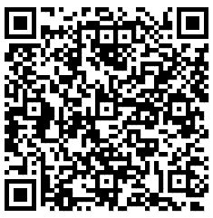
Exemple : AFTERWORKS Jeunes chercheurs
Pour ne rien rater :
Inscription
à la newsletter
christelle.rivas@univ-tours.fr

Slide 5

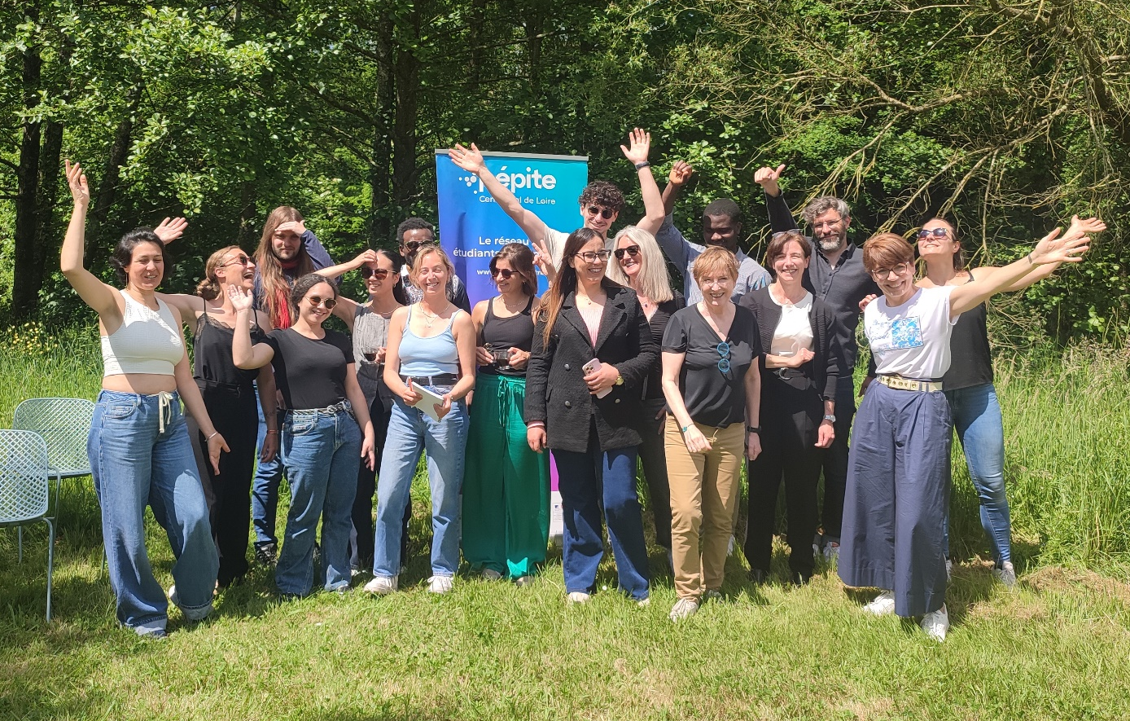
Exemple : FORMATION « Docteur Entrepreneur & Innovation »
Expérimenter l’entrepreneuriat afin de valoriser ses compétences et les travaux menés dans le cadre de la thèse.
Un challenge de 3 jours pour tester et construire un projet à partir de ses travaux de thèse en équipe multidisciplinaire.
Finale locale de Starthèse, concours national à la demande du MESRE
Ouvert aux Jeunes chercheurs ( Thèse soutenue depuis moins de 5 ans)
Dates pour 2026 ( Inscriptions ADUM)
  Du 11 au 13 Mars : Distanciel - Anglais
  Du 8 au 10 Juin : Présentiel - Français
En savoir plus : https://www.enseignementsup-recherche.gouv.fr/fr/starthese-un-programme-national-pour-sensibiliser-les-jeunes-chercheurs-l-entrepreneuriat-92397

Slide 6









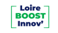



Le programme 2025-26 pour doctorants et jeunes chercheurs
Je m’inspire
Je m’outille
J’ai un projet
Evènements et salons
Crédits Doctoraux
Formation Docteurs Entrepreneurs
& Innovation
Un challenge de 3 jours en équipe pour se mettre dans la peau d’un créateur.
Statut National Etudiant Entrepreneur
Learning expédition lors des grands évènements nationaux et régionaux : témoignages, rencontre de l’écosystème…
Au fil de l’eau
(Passage en CDE)
11-13 Mars / 8 au 10 Juin
Distanciel / Présentiel
Docteur Plus
Crédits Doctoraux
Suivi personnalisé avec mise en relation avec des experts, coachs... - Double suivi C-VaLo - Evènements spécifiques (webinaires, soirées…)
Septembre, Juin ….
Cycle de Webinaires
Tout savoir sur la création d’entreprises innovantes en 5 RDVs!
Au fil de l’eau
Des moments conviviaux (Afterwork, petits déjeuners…) pour échanger et se rencontrer.
Septembre et Mars
Distanciel
Au fil de l’eau
Nov –Janvier
Un atelier d’intelligence collective pour booster des projets de recherche
Certificat Universitaire
(Tours)
Des cours du soir pour innover et entreprendre
AAP
Nov –Fév
Février
Présentiel
29 Janvier 2026
Crédits Doctoraux
Ressources
Le guide de l’entrepreneuriat pour les Doctorants
PHDooc : janvier à Mars
La série des Quizz and Talk
Livret de l’idée au business Plan
Vidéos
La communauté des Alumnis Docteurs - Entrepreneurs

Slide 7

Qu’est ce qu’apporte Pepite PhD ?
Des compétences mobilisables dans différents cadres professionels
Un référentiel de compétences “Esprit d’entreprendre” pour enrichir son CV
S’acculturer au monde socio économique
Développer son réseau et les opportunités professionnelles
Utiliser les outils de l’entrepreneur pour booster ses projets (ou en créer !)
Construire un projet sous un angle proposition de valeur pour mieux répondre aux AAP
Des opportunités nationales de visibilité de son projet
TESTER « en sécurité »

Slide 8
Résultats SNEE
En 4 ans x 2,4
Les doctorants représentent
2 à 3% des étudiants en France
5 % des EE au niveau national
7 % des EE en Région CVL via PCVL

Slide 9
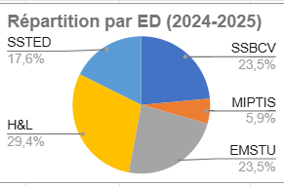
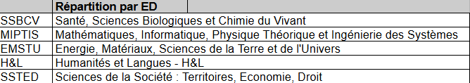
Résultats
24-25 DOCT SNEE | Nbre | %
Valo thèse | 7 | 41%
Liens avec recherche | 4 | 24%
SANS LIEN | 6 | 35%
TOTAL | 17 | 100%
Les SHS bien représentées dans le dispositif SNEE Doctorants
Les femmes majoritaires ( proportion inversée vs total EE PCVL 24-25)
1/3 des doctorants sont porteurs de projets HORS champ de leurs recherche

Slide 10

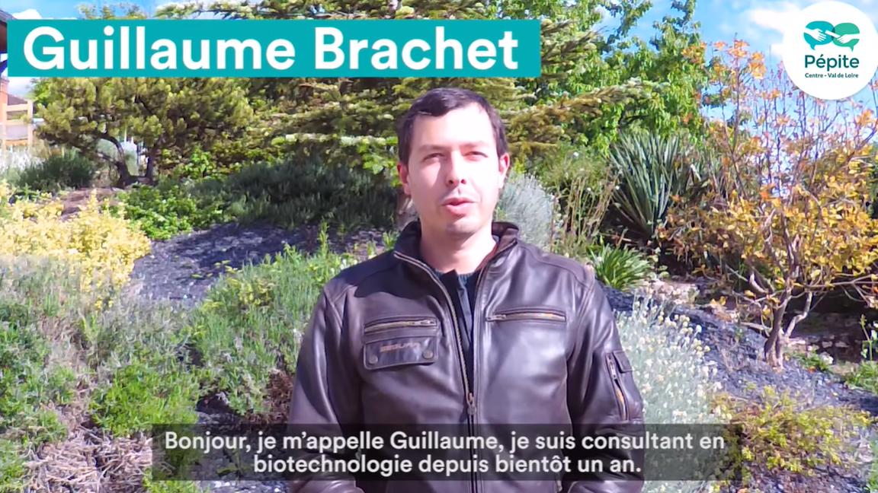

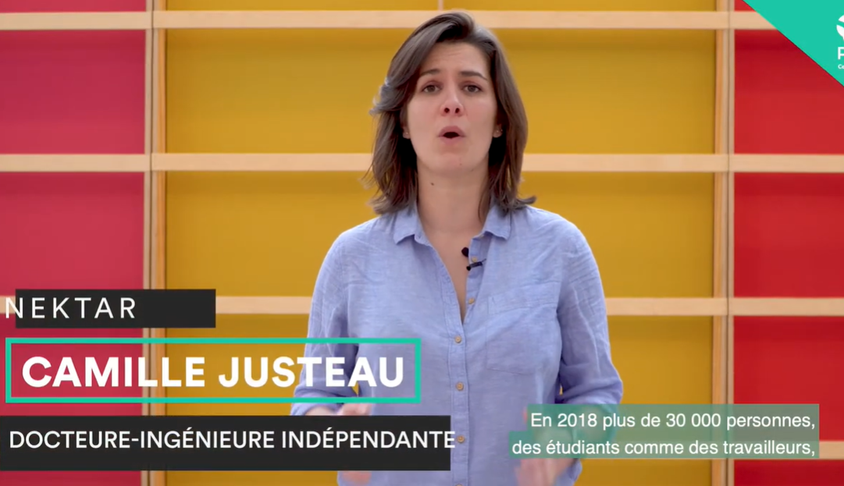
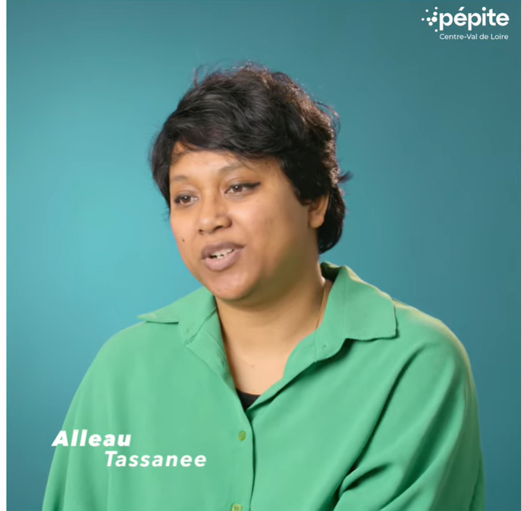
VALORISATION DES PORTEURS DOCTORANTS SNEE
Guillaume BRACHET https://www.youtube.com/watch?v=knzGkjo9biY
Camille JUSTEAU
https://www.youtube.com/watch?v=XnLQ24vaI_0
Tassanee ALLEAU
https://www.youtube.com/watch?v=zVxsY3Uno8s&list=PL45cEew-RR0F9lnxP230D1a54Ary7LfV-&index=14

Slide 11
FOCUS
Le programme de mentorat SERENA
1er programme régional de mentorat pour les chercheuses et enseignantes-chercheuses
Mentorat personnalisé
Cercle de pairs
Renforcement ciblé de compétences posture
Pour des talents féminins portant des projets innovants
En savoir plus : https://loirevalleyinnov.fr/mentorat-feminin-1

Slide 12
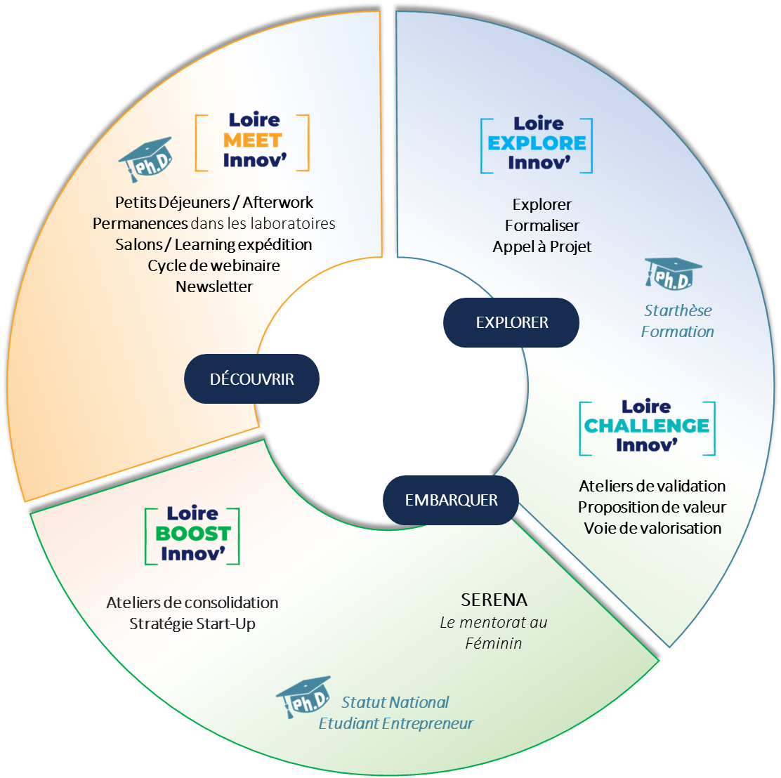
Un parcours pour soutenir l’innovation académique
Un continuum d’actions
pour faciliter/améliorer la détection des projets et les consolider à chaque étape de leur évolution

